Slide 1
«Онлайн кiнотеатр ICS-media». Визначення вимог користувача до програмного продукту
ОНПУ
Інститут комп’ютерних систем
Кафедра інформаційних систем
Команда:
Додон Д.
Панiбратцев О.
Одеса - 2020

Slide 2
User story
Як гість, я можу переглянути каталог даного сайту.
Як гість, я можу зареєструватися.
Як гість, я можу включити будь-який фільм з каталогу.
Як гість, я можу оцінити фільм.
Як гість, я можу сортувати каталог.
Як гість, я можу шукати за назвою.
Як користувач, я можу коментувати.
Як користувач, я можу віддячити творця.
Як користувач, я можу завантажити фільм.
Як користувач, я можу видалити свій фільм.
Як користувач, я можу редагувати свій аккаунт.
Як користувач, я можу змінювати свій пароль.
Як користувач, я можу змінити опис до свого фільму та вибрати категорію.
Як користувач, я можу додати свої реквізити для оплати.
Як адміністратор, я можу додавати і видаляти фільми.

Slide 3
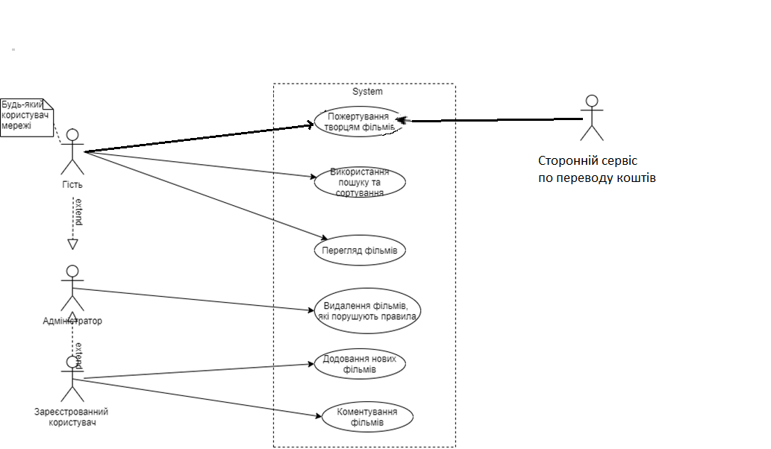
Use Case UML-діаграма

Slide 4
Опис сценаріїв використання прецедентів ПП
Використання пошуку.
Передумова: Користувач має знаходитись на сайті.
Актори які можуть виконувати: Гість, Адмінфстратор, Користувач.
Актор-основний ініціатор: Користувач, Гість, Адміністратор.
Успішний результат: Пошук видасть коректний результат введений Користувачем.
Успішний сценарій:
1. Сайт видає строку пошуку;
2. Користувач вводить запит у строку пошуку;
3. Пошук видає потрібний запит який ввів гість.
Альтернативний сценарій:
1. Сайт видає строку пошуку;
2. Користувач вводить невірний (пустий) запит, або запит даних яких не існує;
3. Повідомлення, про те що немає даних за введеним запитом.

Slide 5
Описание сценария прецедента ПП
Перегляд фільму.
Передумова: Користувач повинен перейти на сторінку фільму.
Актори які можуть виконувати: Гість, Адмінфстратор, Користувач.
Актор-основний ініціатор: Користувачб Гість, Алміністратор.
Успішний результат: Фільм який вибраний Користувачем успішно запустився, та працює без багів.
Успішний сценарій:
1. Користувач переходить на сторінку будь-якого фільму
2. Користувач натискає на кнопку старта відео
3. Запускається фільм.
Альтернативний сценаій:
1. Користувач переходить на сторінку будь-якого фільму
2. Користувач натискає на кнопку старта відео
3. Плеєр видає помилку, що зараз немає доступу до фільму.

Slide 6
Опис сценаріїв використання прецедентів ПП
Додавання фільмів.
Передумова: Користувач має бути у своєму особистому кабінеті.
Актори які можуть виконувати: Адмінфстратор, Користувач.
Актор-основний ініціатор: Користувач, Адміністратор.
Успішний результат: Фільм успішно добавлено до сайту, його можна знайти у пошуку.
Успішний сценарій:
1. Гість переходить до сторінки логіну;
2. Гість реєструється;
3. Вже користувач переходить до сторінки загрузки фільму;
4. Сайт просить ввести дані про фільм;
5. Користувач вводить;
6. Повідомлення, що фільм загружено успішно.
Альтернативний сценарій:
1. Гість переходить до сторінки логіну;
2. Гість реєструється;
3. Вже користувач переходить до сторінки загрузки фільму;
4. Сайт просить ввести дані про фільм;
5. Користувач вводить і загружає непрацюючий файл фільму;
6. Повідомлення, що файл не працює.

Slide 7
Опис сценаріїв використання прецедентів ПП
Пожертування творцям фільмів.
Передумова: Користувач має бути у своєму особистому кабінеті.
Актори які можуть виконувати: Адмінфстратор, Користувач.
Актор-основний ініціатор: Сторонній сервіс по переводу коштів.
Успішний результат: Успішно відправлено гроші до творця.
1. Гість переходить до сторінки логіну;
2. Гість реєструється, або заходить до свого аккаунту;
3. Вже користувач переходить до сторінки фільму;
4. Сайт дає можливість пожертвування;
5. Користувач клікає на кнопку «Пожертвувати»;
6. Відкрівається сторонній сайт для переводу коштів.
7. Користувач переводить кошти.
8. Успішне повідомлення.
Альтернативний сценарій:
1. Гість переходить до сторінки логіну;
2. Гість реєструється, або заходить до свого аккаунту;
3. Вже користувач переходить до сторінки фільму;
4. Сайт дає можливість пожертвування;
5. Користувач клікає на кнопку «Пожертвувати»;
6. Повідомлення про те, що творець не має карти на сайті.

Slide 8
Опис сценаріїв використання прецедентів ПП
Коментування фільмів.
Передумова: Користувач має бути у своєму особистому кабінеті.
Актори які можуть виконувати: Адмінфстратор, Користувач.
Актор-основний ініціатор: Користувач.
Успішний результат: Успішно прикріплено коментар до фільму.
1. Гість переходить до сторінки логіну;
2. Гість реєструється, або заходить до свого аккаунту;
3. Вже користувач переходить до сторінки фільму;
4. Сайт дає можливість написати коментар;
5. Користувач пише свій коментар та нажимає кнопку відправити;
6. Успішно прикріплений коментар до фільму.
Альтернативний сценарій:
1. Гість переходить до сторінки логіну;
2. Гість реєструється, або заходить до свого аккаунту;
3. Вже користувач переходить до сторінки фільму;
4. Сайт дає можливість написати коментар;
5. Користувач залишає поле комантаря пустим та нажимає кнопку відправити;
6. Повідомлення, що коментар не має бути пустим.

Slide 9
Опис сценаріїв використання прецедентів ПП
Видалення фільмів.
Передумова: Користувач має бути у своєму особистому кабінеті.
Актори які можуть виконувати: Адмінфстратор, Користувач.
Актор-основний ініціатор: Користувач, Адміністратор.
Успішний результат: Успішно видалено фільм.
1. Гість переходить до сторінки логіну;
2. Гість реєструється, або заходить до свого аккаунту;
3. Вже користувач переходить до сторінки фільму;
4. Сайт дає можливість видалити свій фільм;
5. Користувач клікає на кнопку видалення фільму;
6. Повідомлення що фільм видалено.
Альтернативний сценарій:
1. Гість переходить до сторінки логіну;
2. Гість реєструється, або заходить до свого аккаунту;
3. Адміністратор переходить до сторінки будь – якого фільму;
4. Сайт дає можливість видалити будь – який фільм;
5. Адміністратор клікає на кнопку видалення фільму;
6. Повідомлення, що фільм видалено.

Slide 10
Дякуємо за увагу! «ICS - media»
ОНПУ
Інститут комп’ютерних систем
Кафедра інформаційних систем
Команда:
Додон Д. Панiбратцев О.
(група EАІ185)
Одеса - 2020

